Slide 1
面向Javascript 的API文档生成工具
可行性分析

Slide 2
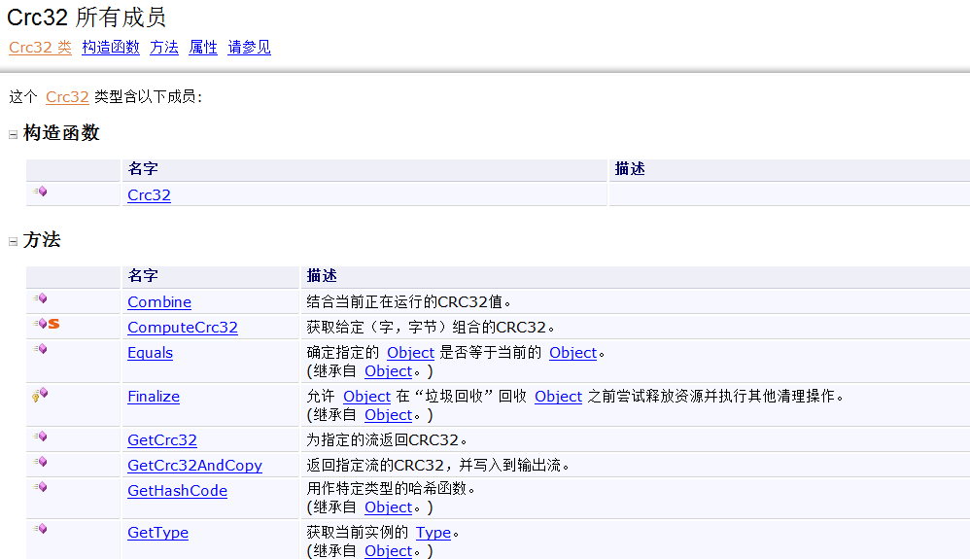
API 文档解释

Slide 3

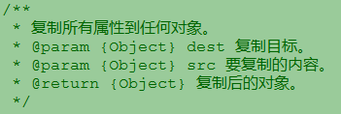
文档注释

Slide 4
背景
以往编码人员在编写源码之后往往需额外书写API文档供团队内其它编码人员使用。这严重浪费编码人员的时间与精力。

Slide 5
主要功能
本项目开发2个软件，分别是:
1. 本项目只完成处理Javascript源码并生成.api格式的文件。
2. 提供一个读显.api 格式文件的软件。

Slide 6
主要功能 – 生成文档软件
生成文档的软件同时提供CMD版和GUI版
CMD 版方便一键自动生成文档
GUI版更方便使用全功能。

Slide 7
主要功能 – 生成文档软件
生成文档软件 可以
分析一个 正确的JavaScript 的源码，
提取其中的注释
生成一个格式为.api的文件。

Slide 8
主要功能 – 生成文档软件
合法的注释为:

Slide 9
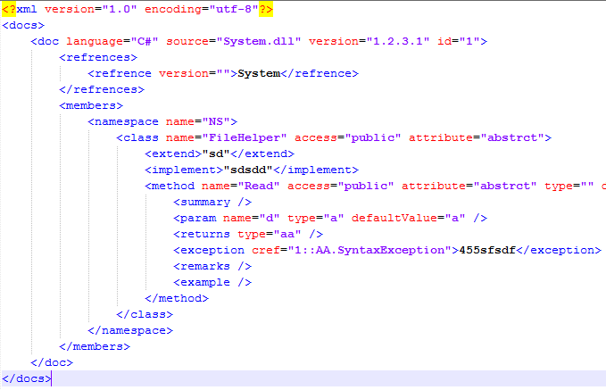
主要功能 – 生成文档软件
生成的.api文件其实是一个XML文件，如:

Slide 10
主要功能 – 读显文档软件
读显文档软件 可以
打开 .api 文件，同时显示内容。

Slide 11
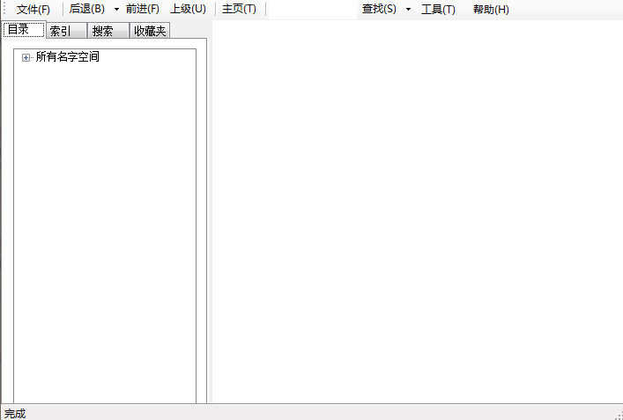
主要功能 – 读显文档软件

Slide 12
已有同类系统的研究
目前已有的同类软件有JsDoc: 其缺点:
只有命令行模式，新用户不容易上手
对文档注释依赖大，容易出现错误
中文容易出现乱码
使用 python 编写，需要额外安装 python 环境

Slide 13
所建议的系统
  高容错。
可自定义扩展以支持更多语言、文档格式。
自动分析代码非注释部分，减少文档书写的时间。
附加提供格式化、语法除错等工具。

Slide 14
分工
    报告:
    可行性分析报告: 陈顺彪
    需求分析报告: 潘红光 郭冬冬
    编码:
    文档生成部分: 徐琳迪 方六佳
    文档阅读部分: 房志强 张文蒙
    测试:
    文档生成部分: 张文蒙 褚虹帅
    文档阅读部分: 范琛

Slide 15
完成期限
    五月份之前完成预览版
    六月份之前开始全面测试
    六月份内完成

Slide 16
技术要求
运行环境：.NET FRAMEWORK 2.0
开发软件：VISUAL STUDIO 2010 ， C# 4
目前大部分PC都已安装了 .net framework 2.0 。
由于只是涉及到纯文字处理，因此技术上没有约束。

Slide 17
技术要求
目前大部分PC都已安装了 .net framework 2.0 。
由于只涉及到纯文字处理，因此技术上没有约束。

Slide 18
技术要求
开发这个软件需要的知识:
C# windows 编程
编译原理
这2门课程之前已经学过。
EcmaScript 规范。
这个网上有专业的文档参考。

Slide 19
使用流程
指定源码
指定配置
生成.api文档
查看.api 文件
操作简便

Slide 20
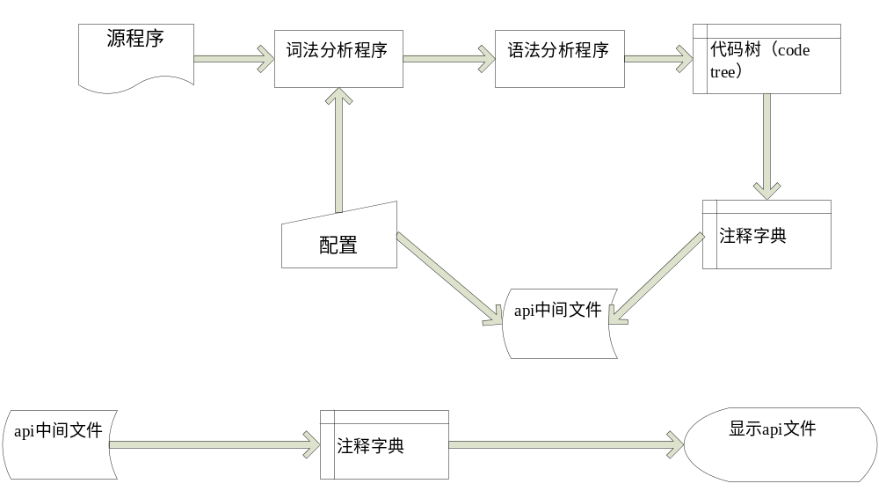
系统流程图
文档生成程序
打开文档的工具

Slide 21
数据流图
源码
语法分析程序
分析
提供
翻译
词法分析程序
文档生成程序

Slide 22
名字：源码
别名：源代码
描述：含有文档注释的正确代码
定义：源码=纯代码+纯注释+文档注释
位置：输入
名字：文档注释
别名：
描述：含有文档部分的特殊注释
定义：文档注释=语法注释+文档部分
位置：最终文档
名字：最终文档
别名：.api 文件
描述：存储文档信息的文件
定义：最终文档=多个文档注释
位置：输出

Slide 23
投资及效益分析
投资：初始阶段投资相对较少，只要每个人员都具有一台电脑。如果要将该软件做成一个正式的发行软件，投资相对较大
效益：可以提供自身人员在日常编程中使用，如果后期将该软件逐步完善，亦可以投放市场，提供给专业的编程人员使用。

Slide 24
影响
    对设备的影响
没有特殊影响。
对软件的影响
没有特殊影响。
对用户单位机构的影响
减小文档书写的工作量。
对系统运行过程的影响
需要安装 .net framework 2.0 环境。
对开发的影响
Javascript语言更新很快，肯能需要对部分语言不断调整以支持最新格式。
对地点和设施的影响
没有特殊影响。

Slide 25
总结
根据以上分析可知，这个软件可以根据合法的源码生成优质的文档，并节约编码人员书写API文档的时间。开发此系统的条件已经具备,可以开始进行开发。

